Slide 1



PHÒNG GIÁO DỤC VÀ ĐÀO TẠO QUẬN LONG BIÊN
TRƯỜNG MẦM NON VIỆT HƯNG
LĨNH VỰC PHÁT TRIỂN NGÔN NGỮ
TRUYỆN : THỎ ĂN GÌ
Lứa tuổi: 3-4 tuổi
LỨA TUỔI: MGL 5 - 6 TUỔI

Slide 2
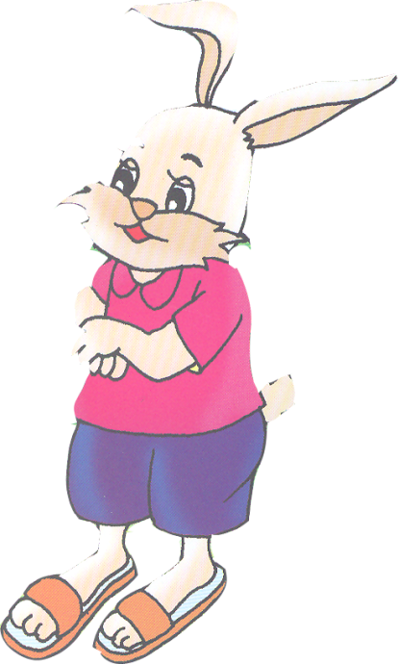
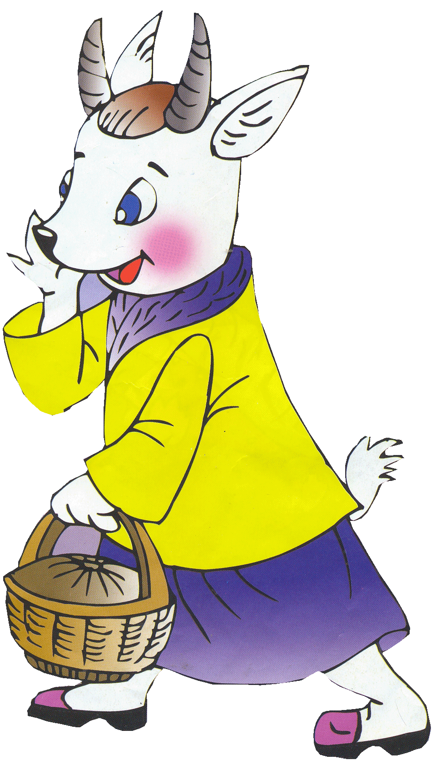
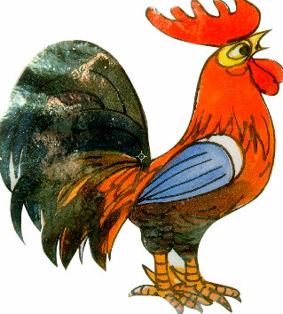
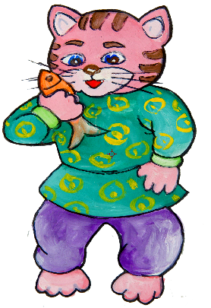
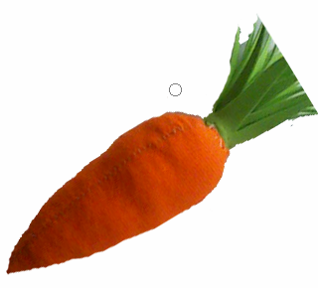
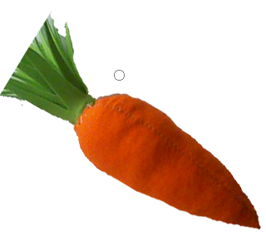

THỎ CON ĂN GÌ ?

Slide 3
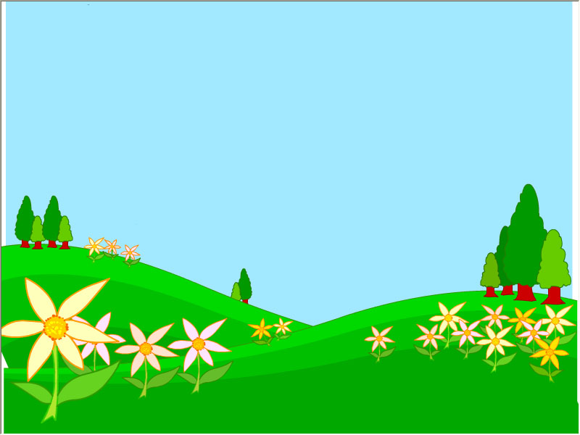

Slide 4
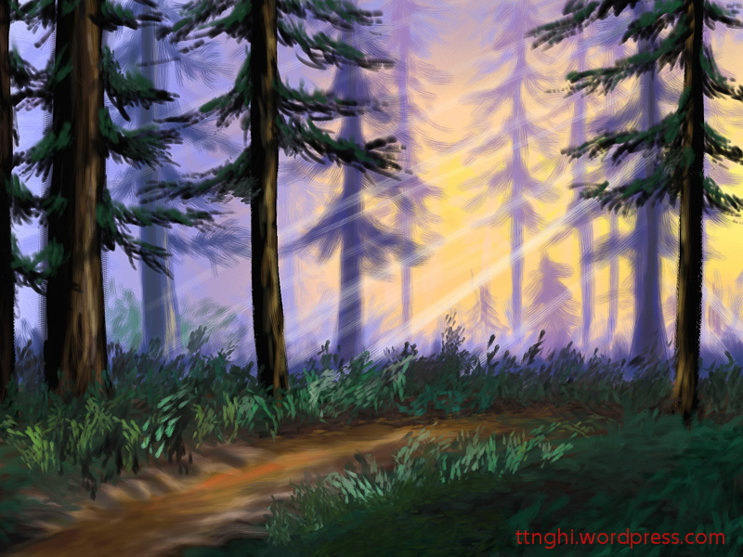
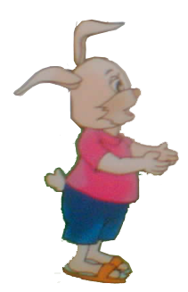
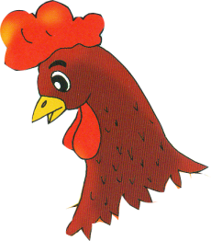
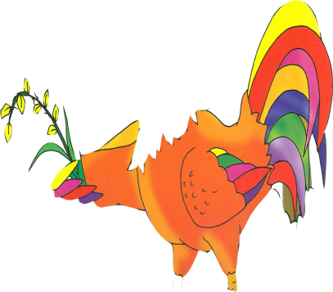
Thỏ gặp Gà Trống đang mổ thóc. Gà Trống mời :

Slide 5
Thỏ gặp Gà Trống đang mổ thóc. Gà Trống mời :

Slide 6
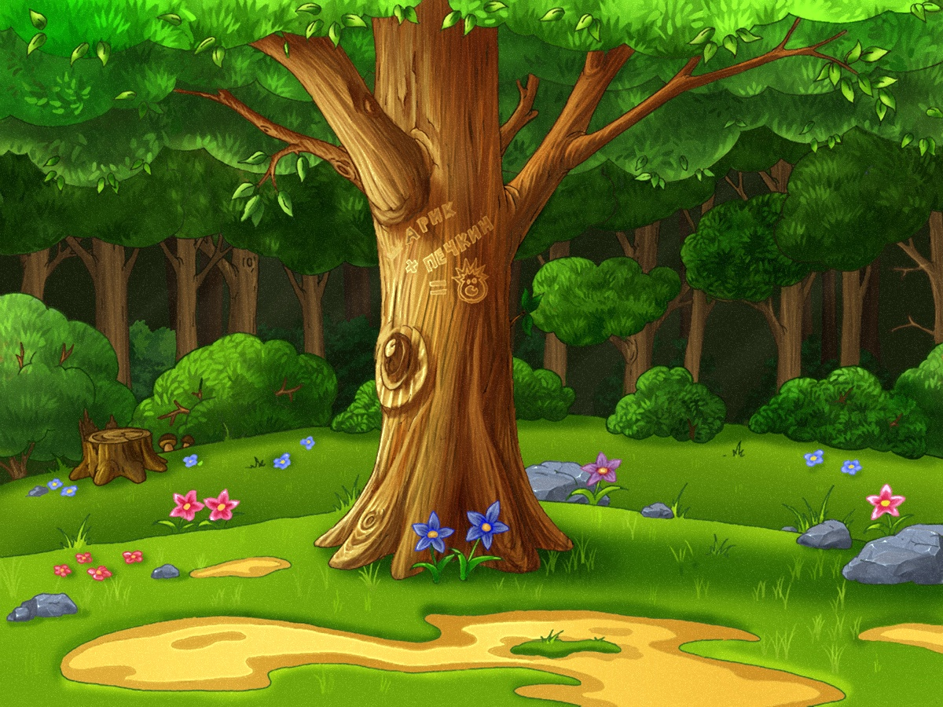

Slide 8
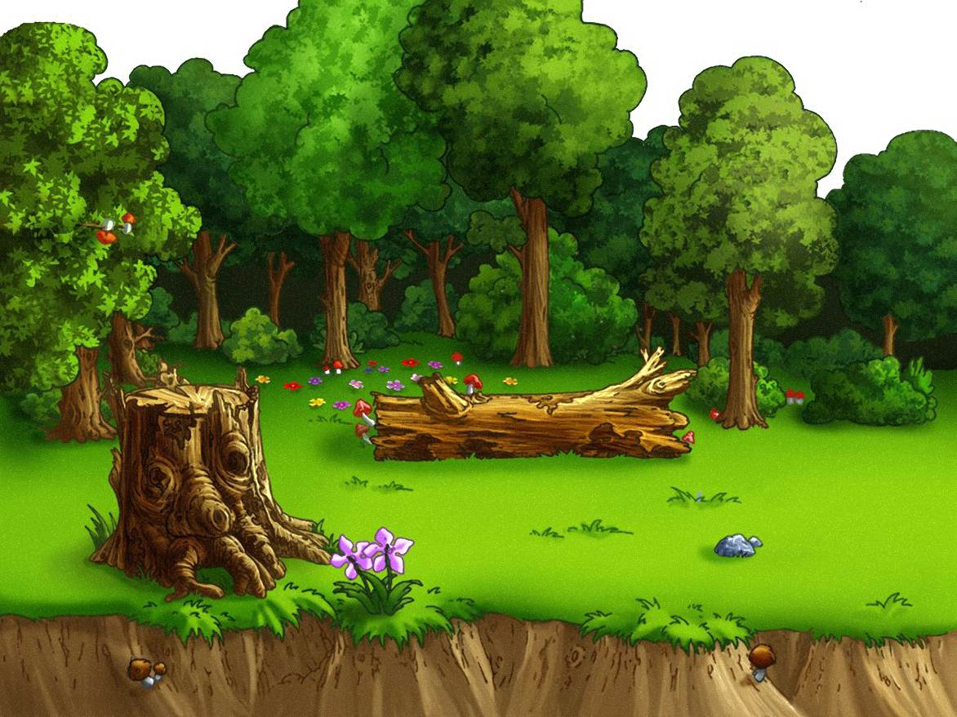

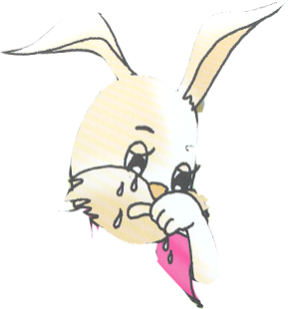
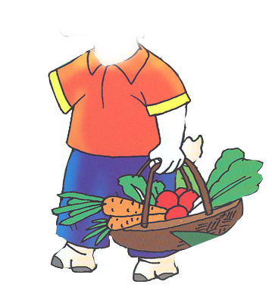
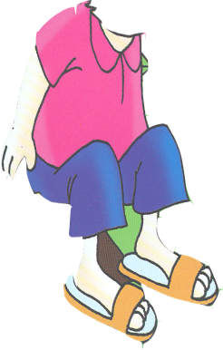


Slide 10

Cô vừa kể các con nghe Truyện gì?

Slide 11
THỎ ĂN GÌ ?

Slide 12
Trong truyện có những nhân vật nào?

Slide 14
Thỏ con vào rừng làm gì ?

Slide 15
Gà trống mời thỏ con ăn gì??

Slide 16
Thỏ gặp Gà Trống đang mổ thóc. Gà Trống mời :

Slide 17
Thỏ con có ăn được không??

Slide 18
Thỏ con gặp ai đang ăn cá??

Slide 20
Mèo con mời thỏ con ăn gì

Slide 22
Bạn Dê con đem gì cho thỏ con ???

Slide 24
Thỏ con nhận củ cà rốt và nói gì với bạn dê con vậy nhỉ???

